Slide 1
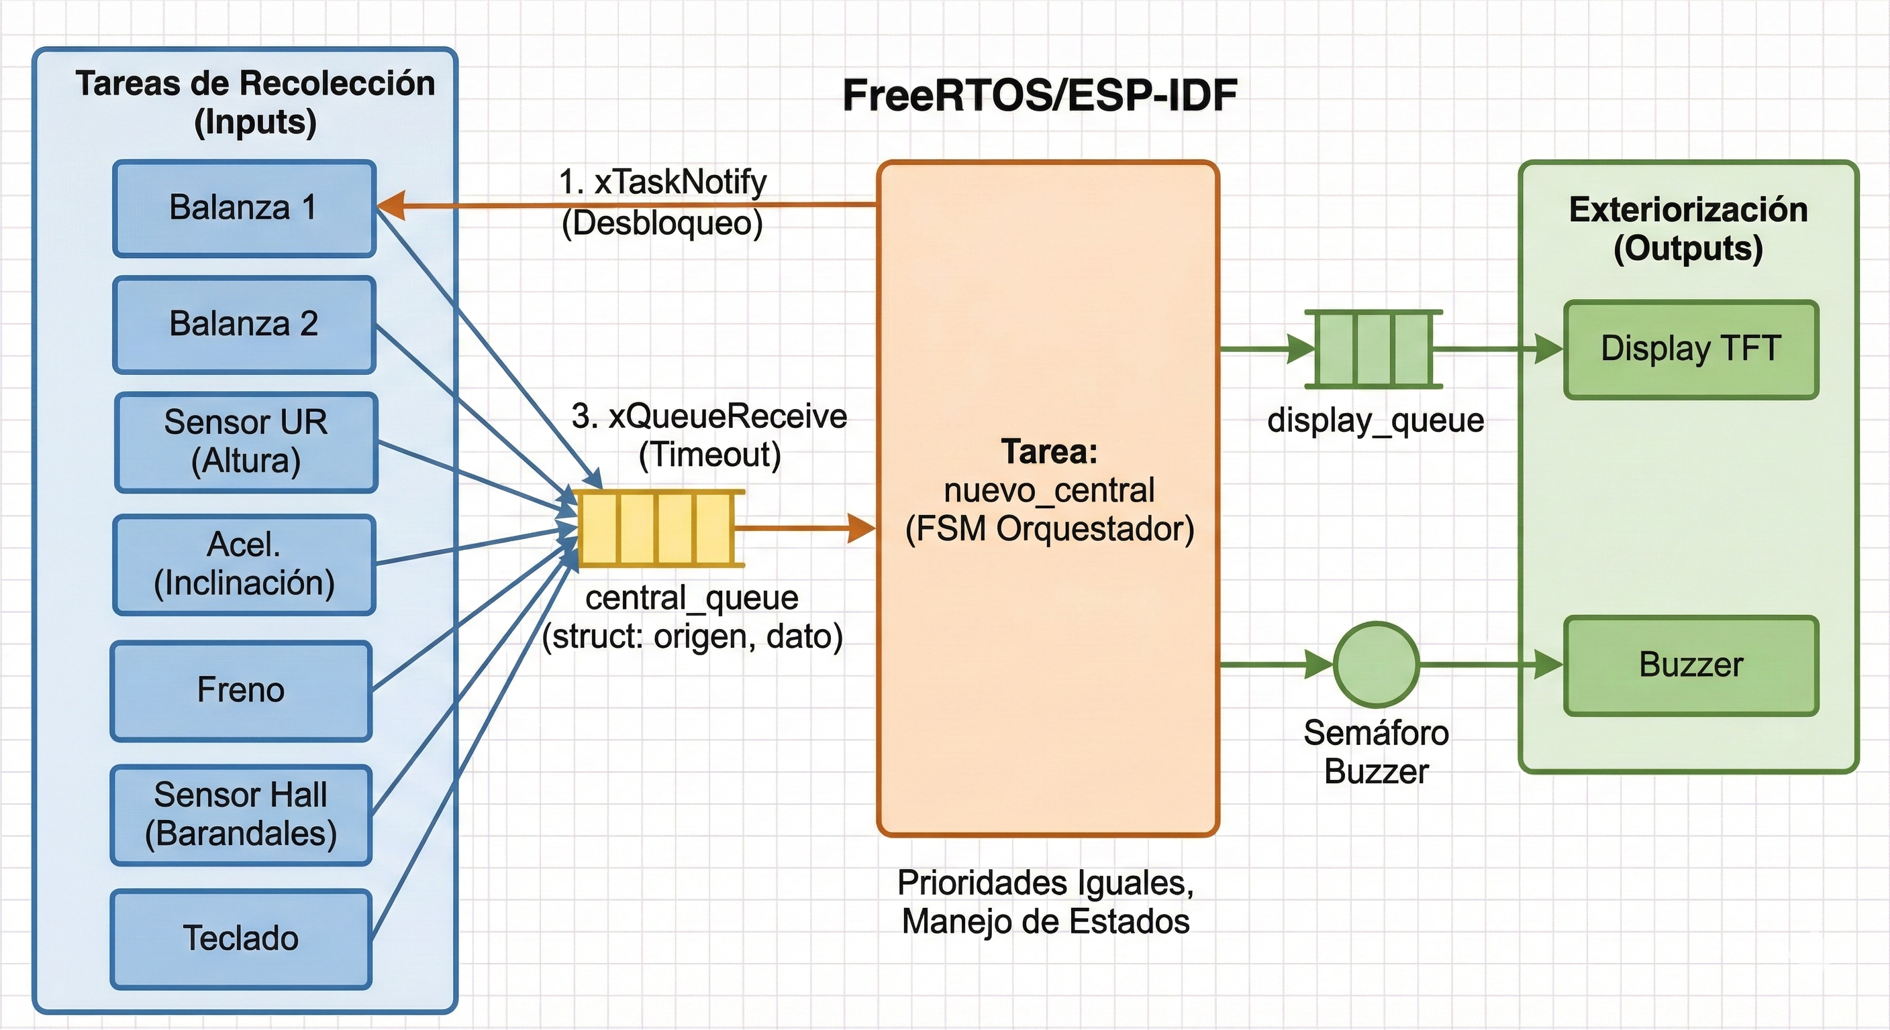
SENSOR_ALTURA
SENSOR_HALL
SENSOR_BALANZA
SENSOR_BALANZA_2
SENSOR_FRENO
CALCULO_PESO
SENSOR_ACELEROMETRO
BUTTON_EVENT
central_data_t
display_t
origen
origen
altura
data
peso_ raw1
contians_data
peso_raw2
BIENVENIDA
TESTS,
INICIAL
APAGADO
ALERTA_BARANDALES
BALANZA_RESUMEN
PESANDO
ERROR_CABECERA
AJUSTE_CERO
pantalla
peso_total
hall_on_off
freno_on_off
button_event
request_id

Slide 2
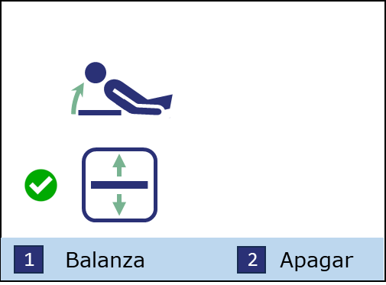
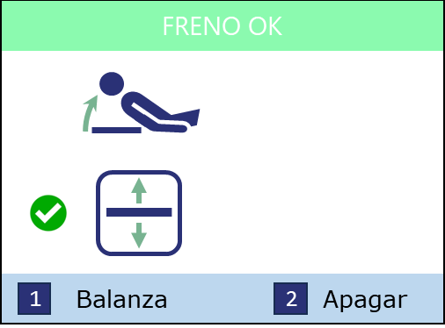
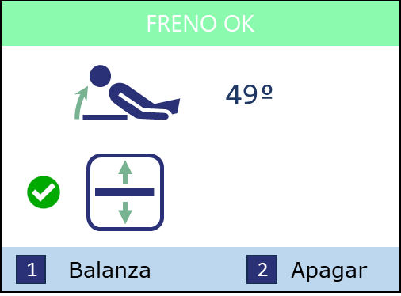
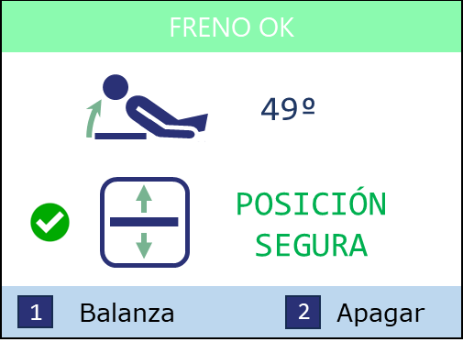
display_t
data
contians_data = false
pantalla = INICIAL
display_t
data
freno
contians_data = true
pantalla = INICIAL
display_t
data
angulo
contians_data = true
pantalla = INICIAL
display_t
data
altura
contians_data = true
pantalla = INICIAL

Slide 3
nuevo_central
Disparo según Estado
switch(estado)
Activar sensores (xTaskNotify)
→ Setear expected_responses
Dibujar pantalla
Entrada del Estado
Transición de Estados por tiempo
switch(estado)
Timers
Bucle de lectura de cola
Leer de cola
Filtro de seguridad
Display
Lógica de Transición
Fin

Slide 4

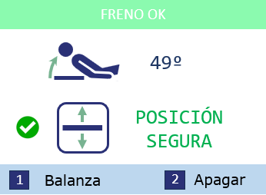
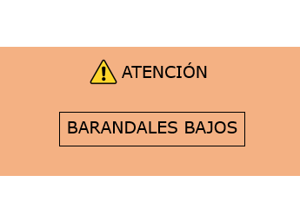
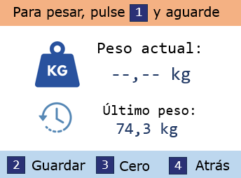
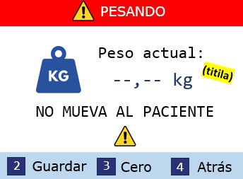
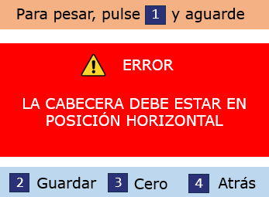
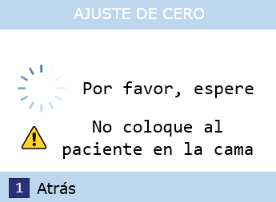
variables leídas
delay
while(1)
Tests
mostrado en display
Inclinación ►
Balanza ►
Barandas ►
Freno ►
Altura ►
Teclado ►
Bienvenida
tests=TRUE
No se leen variables
tests = FALSE
tecla
NO_KEY
Apagado
Inicial
Inclinación ►
Barandas
Freno ►
Altura ►
Teclado
Teclado
Barandal bajo
tecla
cualquiera
timeout
delay
tecla
Alerta Barandales
No se leen variables
tecla
Barandal bajo
Balanza Resumen
timeout
Inclinación
Barandas
Freno
Teclado
tecla
tecla
delay
Pesando
tecla
Balanza ►
Teclado
finish
timeout
tecla
&&
Ángulo ≠ 0º
delay,
error o reintentar
&&
freno = false
delay
Error
Cabecera
Ajuste de Cero
timeout
timeout
No se leen variables
Inclinación
Balanza
Teclado
delay
Error
Freno
Ángulo ≠ 0º
No se leen variables

Slide 5
variables leídas
delay
while(1)
Tests
mostrado en display
Inclinación ►
Balanza ►
Barandas ►
Freno ►
Altura ►
Teclado ►
Bienvenida
tests=TRUE
No se leen variables
tests = FALSE
tecla
NO_KEY
Apagado
Inicial
Inclinación ►
Barandas
Freno ►
Altura ►
Teclado
Teclado
Barandal bajo
tecla
cualquiera
timeout
delay
tecla
Alerta Barandales
No se leen variables
tecla
Barandal bajo
Balanza Resumen
timeout
Inclinación
Barandas
Freno
Teclado
tecla
tecla
delay
Pesando
tecla
Balanza ►
Teclado
finish
timeout
tecla
&&
Ángulo ≠ 0º
delay,
error o reintentar
&&
freno = false
delay
Error
Cabecera
Ajuste de Cero
timeout
timeout
No se leen variables
Inclinación
Balanza
Teclado
delay
Error
Freno
Ángulo ≠ 0º
No se leen variables

Slide 6
y
(0; 191,5)
H
(40,5 ; 176,5)
F
(22;151,5)
(61,5;151)
G
(0; 134,5)
(0; 124)
D
(27; 115)
(58; 115)
E
(0; 105,5)
(0; 101,5)
C
(40,5; 76,5)
(0; 62,5)
(0; 57)
B
(40; 31)
A
(39; 10,5)
(0 ; 0)
(82 ; 0)
x

